Slide 1
CSS属性-文本
王红元
微博: coderwhy
微信: 372623326

Slide 2

CSS属性 - text-decoration
text-decoration用于设置文字的装饰线
none：无任何装饰线
可以去除a元素默认的下划线
underline：下划线
overline：上划线
line-through：中划线（删除线）
u、ins元素默认就是设置了text-decoration为underline

Slide 3
CSS属性 - letter-spacing、word-spacing
letter-spacing、word-spacing分别用于设置字母、单词之间的间距
默认是0，可以设置为负数

Slide 4
CSS属性 - text-transform
text-transform用于设置文字的大小写转换
可以设置以下值
capitalize：将每个单词的首字符变为大写
uppercase：将每个单词的所有字符变为大写
lowercase：将每个单词的所有字符变为小写
none：没有任何影响

Slide 5
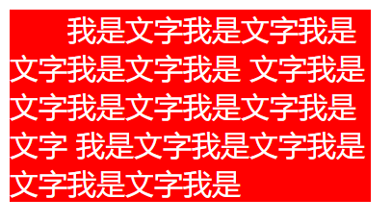
CSS属性 - text-indent
text-indent用于设置第一行内容的缩进
text-indent: 2em; 刚好是缩进2个文字

Slide 6
CSS属性 - text-align
text-align可用于设置元素内容在元素中的水平对齐方式
常用的值
left：左对齐
right：右对齐
center：正中间显示
justify：两端对齐

